Slide 1

Električna energija
Vesna Bego, OŠ Dragutina Domjanića, Sveti Ivan Zelina

Slide 2
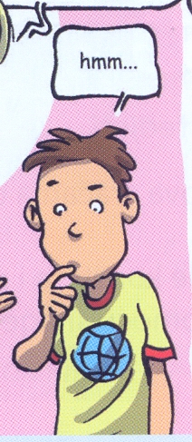
Većinu kućanskih uređaja pokreće
električna energija.

Slide 3
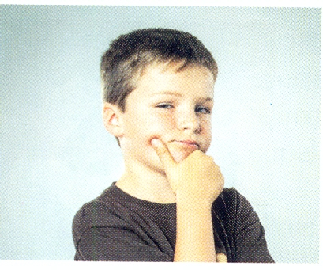
Električna energija nam je potrebna za rasvjetu i pokretanje strojeva.
DA NE

Slide 4
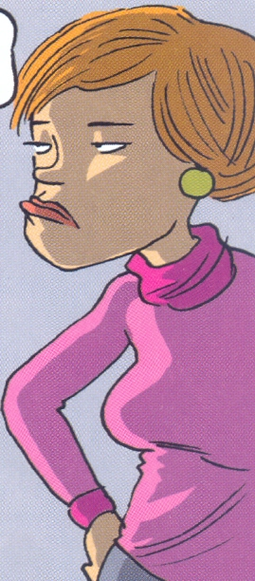
Za rasvjetu koristimo:
a) žarulje
b) baterije
c) utičnice

Slide 5
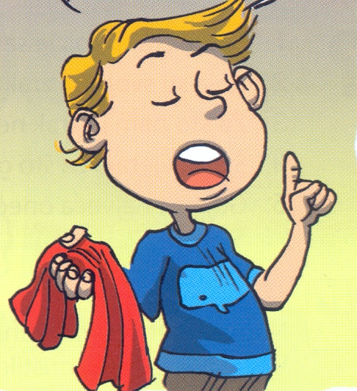
STRUJU TREBAMO ŠTEDJETI ZATO:
a) što je opasna
b) što je premalo ima
c) što je nevidljiva
d) što je plaćamo

Slide 6

Što je netočno?
Za stvaranje električne energije ljudi koriste:
a) snagu vjetra
b) vlastitu energiju
c) sunčevu energiju
d) snagu vode

Slide 7
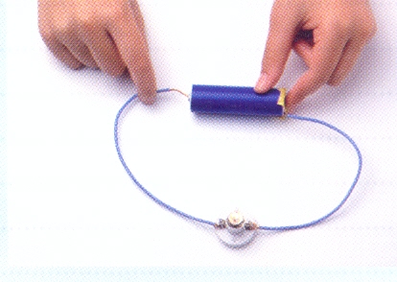
Kako glasi točna tvrdnja?
zatvoren.
Struja prolazi žicama i uređaji rade kada je strujni krug
otvoren.

Slide 8
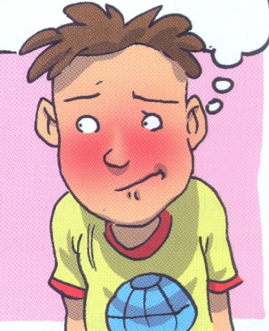
Uređaje spajamo s električnom energijom uključivanjem u
utičnicu.

Slide 9
Zadane pojmove spoji crtom.
svjetiljka
baterija
utičnica
prekidač
utikač
daljinski upravljač
zid
žarulja
glačalo
strujni krug

Slide 10
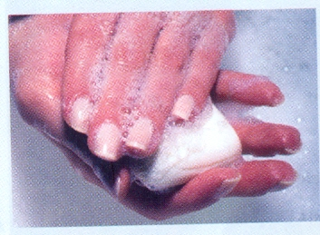
Utičnice i prekidače ne smijemo dirati prljavim rukama.
DA NE

Slide 11
Koja je tvrdnja točna?
a) U naše domove struja dolazi kroz utičnice do žica.
U naše domove struja dolazi kroz prekidače do
utičnica.
c) U naše domove struja dolazi kroz prekidače do
vodova.
d) U naše domove struja dolazi kroz vodove do
utičnica.

Slide 12
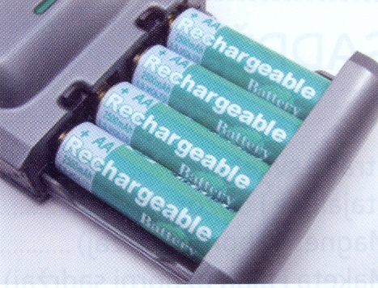
Baterije koje se mogu puniti manje zagađuju okoliš.
DA NE

Slide 13
Za punjenje baterija koristimo uređaj koji se zove:
a) utičnica
b) prekidač
c) punjač
d) utikač

Slide 14
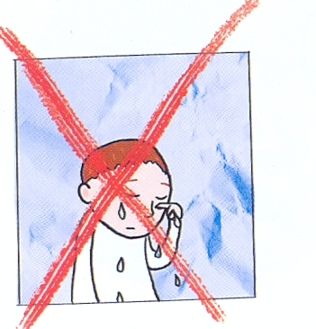
Nepravilno korištenje električnih uređaja može izazvati:
a) požar
b) ozljede
c) poplavu
d) potres

Slide 15
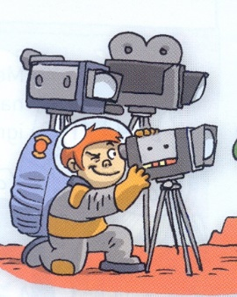
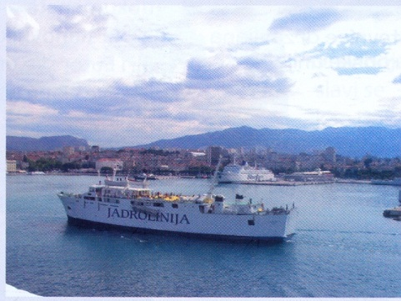
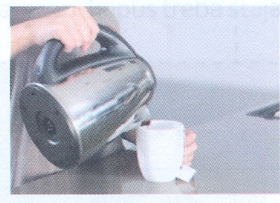
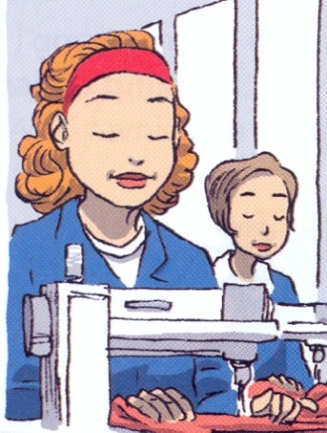
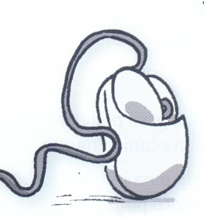
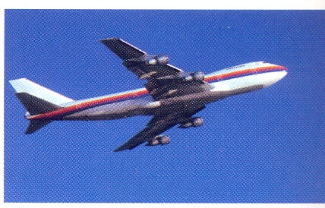
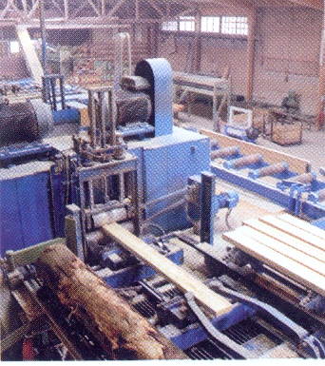
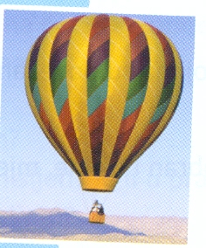
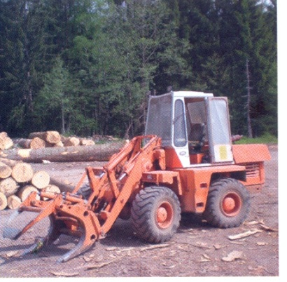
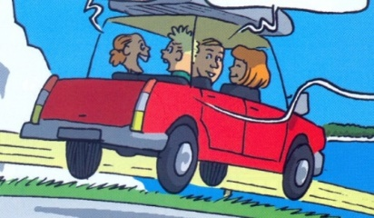
Promotri fotografije.
Koje uređaje i strojeve ne pokreće struja?

Slide 16
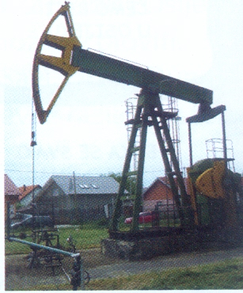
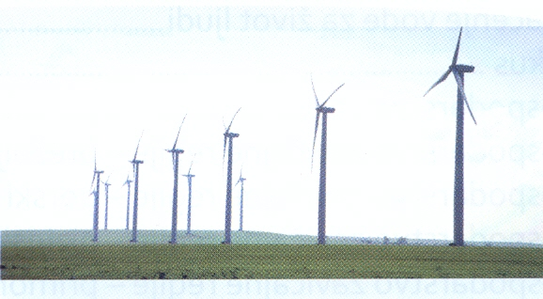
Na kojoj je slici prikazano dobivanje električne energije?
a)
b)

Slide 17
Bravo !

